Slide 1




Instrutor:Cassio

Slide 2


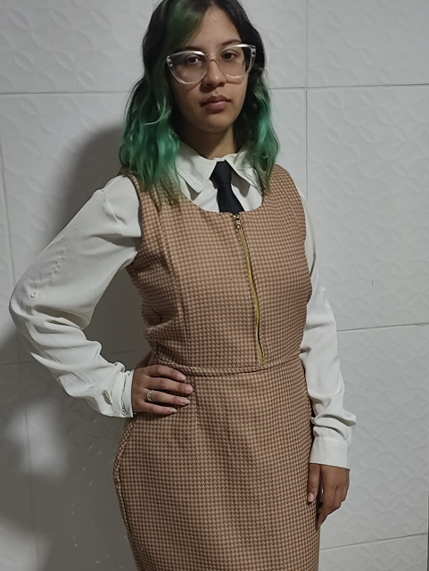



TIME CRIATIVO
KAION
ANDREY
ALEXANDER
-
CEO
NICOLLY
RAFAELA
-
DESIGN
DATABASE
MATHEUS
HENRIQUE
-
HTML
PEDRO
FAVA
-
REDATOR
TALYSSA
MIRANDA
-
CSS

Slide 3
APRESENTAÇÃO DE HOJE
O QUE SERÁ ABORDADO
INTRODUÇÃO
TECNOLOGIAS E FERRAMENTAS
PÚBLICO ALVO
SOLUÇÕES PROPOSTAS
MAPA DE EMPATIA
RESULTADOS ESPERADOS
CANVAS
PITCH

Slide 4

INTRODUÇÃO
DEMANDA
Desafio: Processos manuais e falta de organização na gestão de produtos
Impacto: Perda de informações, lentidão e decisões sem dados confiáveis
Objetivo: Digitalizar e centralizar todo o ciclo de vida dos produtos
Resultado esperado: Mais agilidade, controle, inovação e decisões estratégicas baseadas em dados
REQUISITOS: SISTEMA SIMPLES, SEGURO, COM RELATÓRIOS E BAIXO CUSTO

Slide 5
PÚBLICO ALVO
QUEM VAI USAR A SOLUÇÃO?
O KAION É VOLTADO PARA UMA EMPRESA QUE DESEJA ORGANIZAR, ACELERAR E MODERNIZAR O DESENVOLVIMENTO DE SEUS PRODUTOS.
PERFIL DOS USUÁRIOS
EQUIPE DE INOVAÇÃO;
SETOR DE PESQUISA E DESENVOLVIMENTO (P&D);
GESTORES DE PRODUTOS;
ÁREA DE PRODUÇÃO E MANUFATURA.

Slide 6

MAPA DE EMPATIA
O que ele pensa e sente?
Preocupação com a desorganização dos processos
Frustração com perda de informações importantes
Necessidade de tomar decisões mais rápidas e seguras
Desejo de melhorar a eficiência e inovação da empresa
O que ele escuta?
O que ele vê?
Cobranças por mais agilidade e resultados
Necessidade de inovação constante
Sugestões de melhorias nos processos
Demandas por decisões mais assertivas
Processos manuais e desorganizados
Falta de sistemas integrados
Dificuldade em acompanhar o andamento dos produtos
Pouca visibilidade de dados e indicadores
O que ele fala e faz?
Reclama da demora nos processos
Busca organizar informações manualmente
Compartilha dados de forma informal
Tenta melhorar o controle com ferramentas básicas
Dor
Ganhos
Perda de dados e retrabalho
Falta de controle e rastreabilidade
Demora na aprovação de produtos
Dificuldade na tomada de decisão
Falta de indicadores e relatórios
Centralização das informações
Processos mais rápidos e organizados
Acesso a dashboards e relatórios
Melhor tomada de decisão baseada em dados
Redução do tempo de lançamento de produtos

Slide 7
CANVAS
Parceiros-Chave
Atividades Principais
Propostas Principais
Relação com o Cliente
Público-Alvo
O projeto é desenvolvido em parceria com a M.a.f. de Sousa & Cia. Ltda., responsável por fornecer os requisitos do processo de gestão do ciclo de vida dos produtos. Além disso, utiliza provedores de infraestrutura em nuvem, como AWS ou Azure, para garantir a segurança e disponibilidade das informações, contando também com o apoio do SENAI no desenvolvimento da solução.
Desenvolvimento contínuo da plataforma Kaion, manutenção da segurança da informação, suporte técnico aos colaboradores da empresa e digitalização dos processos de gestão de ideias, testes de receitas e aprovação de produtos.
A plataforma oferece à M.a.f. de Sousa & Cia. Ltda. uma solução centralizada que elimina a perda de informações e reduz a lentidão dos processos manuais, transformando o ciclo de vida dos produtos em um fluxo organizado e digital.
O valor entregue está na centralização das ideias, no versionamento seguro das receitas, no acompanhamento das etapas de desenvolvimento e na disponibilização de dashboards e relatórios que apoiam a tomada de decisões estratégicas.
Relacionamento baseado na implantação da plataforma, treinamento dos colaboradores, suporte técnico contínuo e acompanhamento para garantir a correta utilização do sistema e a evolução dos processos internos.
A solução é destinada à M.a.f. de Sousa & Cia. Ltda., atendendo principalmente os colaboradores dos setores de Pesquisa e Desenvolvimento (P&D), gestão, controle de qualidade e direção, responsáveis pelo desenvolvimento, avaliação e aprovação de novos produtos.
Principais recursos
Canais
Equipe de desenvolvimento, infraestrutura de servidores, banco de dados, plataforma Kaion e as informações fornecidas pela M.a.f. de Sousa & Cia. Ltda. para o gerenciamento do ciclo de vida dos produtos.
Plataforma web disponibilizada para uso interno da M.a.f. de Sousa & Cia. Ltda., comunicação direta com os responsáveis pelo projeto e suporte técnico para atendimento das necessidades da empresa.
Estrutura de Custo
Fluxos de Receita
Custos relacionados ao desenvolvimento e manutenção da plataforma, hospedagem em nuvem, banco de dados, infraestrutura tecnológica, suporte técnico e mecanismos de segurança das informações.
Por se tratar de uma solução desenvolvida sob demanda para a M.a.f. de Sousa & Cia. Ltda., não há geração de receita direta. O projeto é voltado ao aumento da eficiência operacional, redução de custos decorrentes de retrabalho e perdas de informação, além da melhoria na tomada de decisão da empresa.

Slide 8
SOLUÇÃO PROPOSTA
COMO RESOLVE DEMANDA
FUNIL DE INOVAÇÃO VISUAL
CONTROLE DE VERSÕES
DASHBOARDS E RELATÓRIOS (PDF/EXCEL)
INTERFACE INTUITIVA
BAIXO CUSTO DE MANUTENÇÃO
SEGURANÇA DAS INFORMAÇÕES
DIFERENCIAIS
CENTRALIZA INFORMAÇÕES E PROCESSOS
ORGANIZA IDEIAS, TESTES E RECEITAS
REDUZ PERDA DE DADOS E RETRABALHO
AGILIZA APROVAÇÕES E TOMADA DE DECISÃO
PERMITE ACOMPANHAMENTO EM TEMPO REAL

Slide 9
TECNOLOGIAS E
FERRAMENTAS
HTML
JS
CSS
PHP
MYSQL
HOST CONFIÁVEL

Slide 10

RESULTADOS ESPERADOS
BENEFÍCIOS DA SOLUÇÃO
MELHORIAS PREVISTAS
Maior organização das informações
Redução de perda de dados e retrabalho
Mais agilidade no desenvolvimento de produtos
Melhor tomada de decisão com base em dados
Centralização de ideias, testes e receitas
Otimização do funil de inovação
Redução do tempo entre ideia e lançamento
Aumento da eficiência dos processos
Maior controle e acompanhamento dos produtos
Mais segurança e padronização das informações

Slide 11


PITCH
https://youtu.be/GtasXRkOpgk?is=BJrXypSirYSAasZ_

Slide 12
OBRIGADO POR SUA ATENÇÃO

